Slide 1
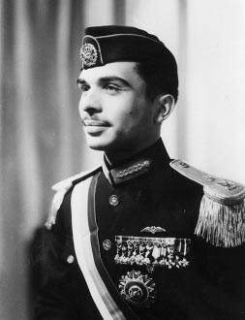
جلالة الملك الحسين بن طلال طيب الله ثراه
لقبه : الملك الباني
عمل الطالب: مايا أسامة عبد الرازق
الصف الخامس الدولي ( هـــ )

Slide 2
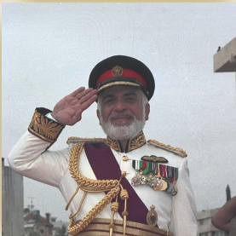
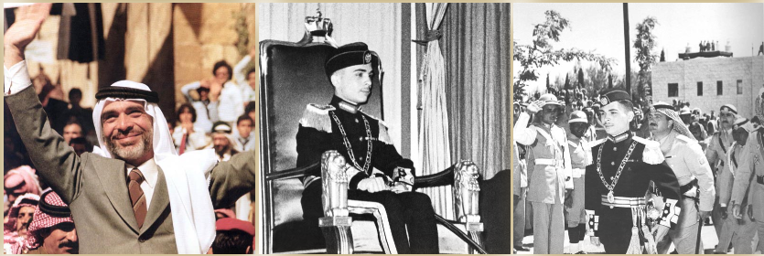
نبذه عن حياة الملك الحسين بن طلال نشأته

Slide 3
نبذه عن حياة الملك الحسين بن طلال نشأته
مولده ونسبه
الحسين بن طلال هو الحفيد الأربعون للنبي محمد صلّى الله عليه وسلّم، من ذرية الحسن بن علي، سليل أسرة عربية هاشمية.
وُلِدَ في عمّان يوم 14 تشرين الثاني 1935، وتربّى في كنف والدَيه جلالة الملك طلال بن عبدالله وجلالة الملكة زين الشرف بنت جميل، وجدِّه جلالة الملك عبدالله بن الحسين. وللحسين شقيقان، هما سموّ الأمير محمد وسموّ الأمير الحسن، وشقيقة واحدة هي سموّ الأميرة بسمة.

Slide 4
نبذه عن حياة الملك الحسين بن طلال نشأته
تعليمه الابتدائي والثانوي و العسكري
أنهى الحسين دراسته الابتدائية في الكلية العلمية الإسلامية بعمّان، ثم سافر إلى مصر لمواصلة تعليمه الثانوي في مدرسة فكتوريا بالإسكندرية (1949/1950). ثم إنتقل إلى المملكة المتحدة لإكمال دراسته، فواصل الحسين تعليمه ملتحقاً منذ 19 أيلول 1952 بأكاديمية ساندهيرست العسكرية الملكية في المملكة المتحدة، حيث تلقى تعليمه العسكري وتخرج فيها مطلع عام 1953.

Slide 5
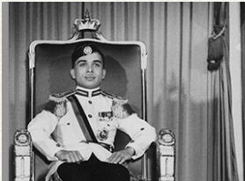
نبذه عن حياة الملك الحسين بن طلال نشأته
ولياً للعهد ثم ملكاً للأردن
عندما تولّى الملك طلال سلطاته الدستورية، أصدر إرادته الملكية بتعيين أكبر أبنائه؛ الأمير الحسين، ولياً للعهد في 9 أيلول 1951.
وعلى إثر مرض الملك طلال الذي حالَ دون استمراره في الحكم، نودي بالأمير الحسين بن طلال، ملكاً على المملكة الأردنية الهاشمية في 11 آب 1952.
تمَّ الحسين بن طلال ثماني عشرة سنة قمرية من عمره في 2 أيار 1953، فتولّى سلطاته الدستورية مدشّناً مرحلة جديدة في تاريخ الأردن الحديث، استمرت سبعة وأربعين عاماً (1952-1999).
حكم البلاد نحو خمسة عقود، شهدت انتهاء الانتداب البريطاني، وتثبيت دعائم الملكية، وهزيمة 1967، وحرب أيلول الأسود. واختتم حياته بالتوقيع على معاهدة سلام.
تميز عهده بالعديد من الإنجازات على جميع الصعد, التعليمية والاقتصادية والسياسية والعسكرية.

Slide 6
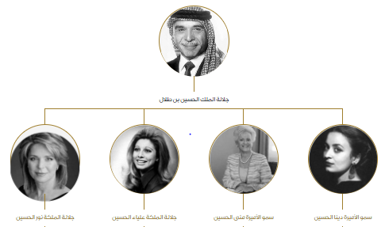
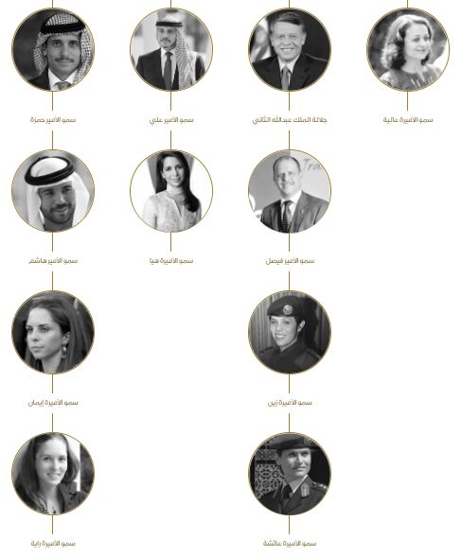
نبذه عن حياة الملك الحسين بن طلال نشأته
زواجه
تزوج اربع زيجات منفصله.
وأنجب احدى عشر من الذكور والاناث. حيث وُلد للحسين خمسة أبناء وستّ بنات.
وفاته
توفي الملك الحسين بن طلال طيب الله ثراه في 7 شباط 1999.

Slide 7
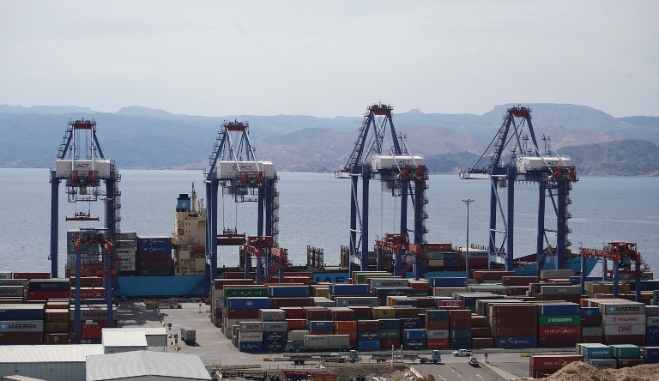
أهم إنجازات الملك حسين ابن طلال طيب الله ثراه
شهدت المملكة الأردنية الهاشمية في عهد الملك الحسين بن طلال نهضة واسعة في جميع المجالات و الميادين. ومن أبرز مجالات النهضة في عهده النهضة الإقتصادية، النهضة الإجتماعية و شملت الصحة و التعليم بشكل أساسي، إضافة إلى النهضة في المجال العسكري و السياسي.
أ. المجال الاقتصادي:
شملت النهضة في المجال الاقتصادي العديد من المظاهر الدالة على التطور ، من أبرزها:
انشاء ميناء العقبة الاقتصادي.
انشاء العديد من المدن الصناعية الاستثمارية.
انشاء شبكة متطورة من الطرق التجارية.
سن القوانين اللازمة لتشجيع الاستثمار.
ميناء العقبة الاقتصادي.

Slide 8
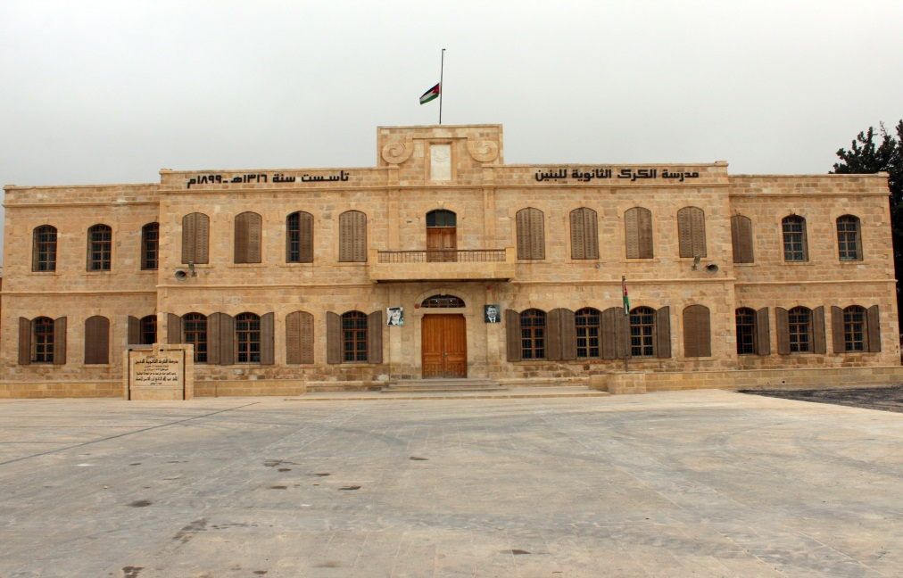
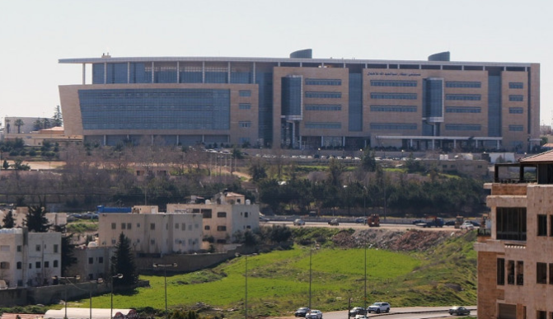
النهضة الأردنية في عهد الملك الحسين بن طلال
ب. المجال الاجتماعي:
شهدت النهضة في المجال الاجتماعي العديد من المظاهر الدالة على التطور، من أبرزها:
التعليم
انشاء الجامعة الاردنية و جامعات اليرموك والعلوم والتكنولوجيا وجامعة مؤته.
فرض التعليم الالزامي علي جميع الذكور والاناث من سن السادسة.
انشاء المدارس في جميع المدن والقرى والبادية.
ارسال العديد من الخبرات الوطنية لاكمال الدراسات العليا في الخارج.
الصحة
انشاء المدينة الطبية الملكية.
انشاء العديد من المستشفيات والمراكز الصحية في المدن و القرة والبادية.
اصبح الاردن مقصدا للعلاج للعديد من دول المنتفة.
مدرسة الكرك الثانوية للبنين.
مستشفى المدينة الطبية – الخدمات الطبية الملكية.

Slide 9
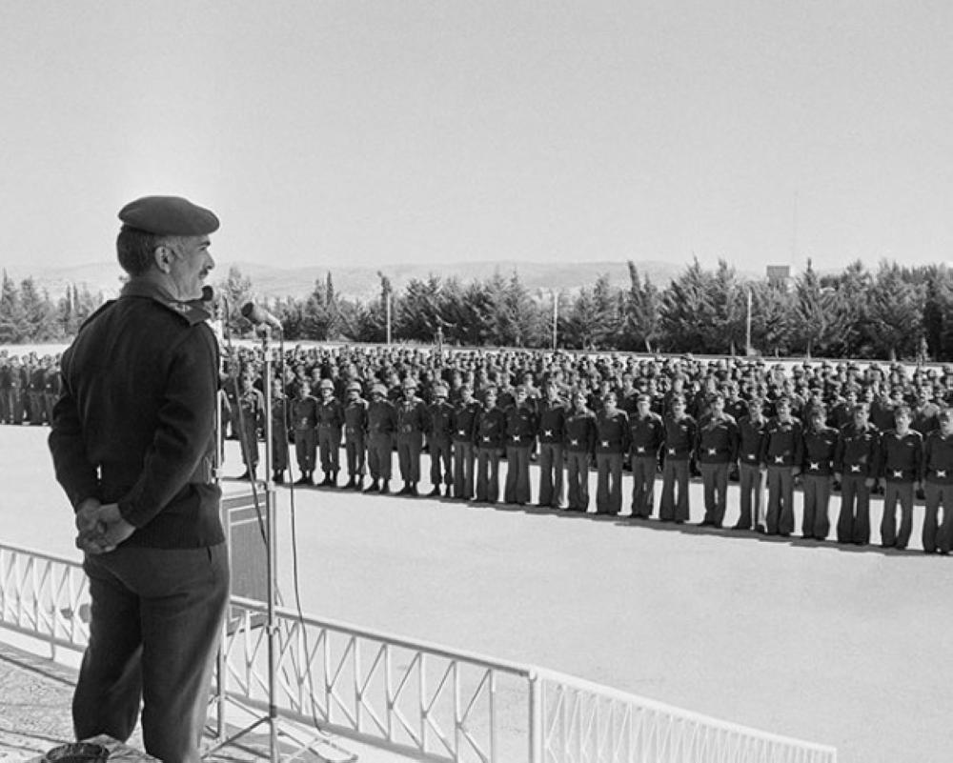
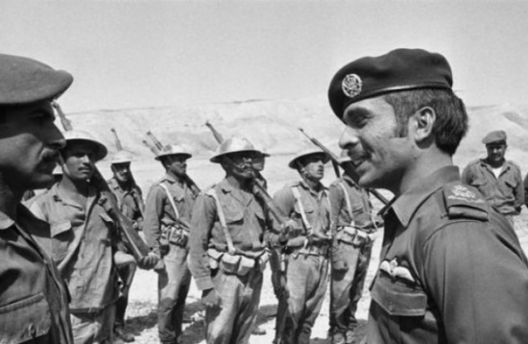
النهضة الأردنية في عهد الملك الحسين بن طلال
ج. المجال العسكري:
لقد كان للنهضة في المجال العسكري الجزء الأكبر من التطور في عهد الملك الحسين بن طلال، و من أبرز المظاهر الدالة على هذا التطور:
تطوير الجيش العربي ليواكب أحدث الجيوش في المنطقة برفده بأحدث الأسلحة والمعدات العسكرية.
الاهتمام بالاستمرار بتدريب منتسبين الجيش العربي علي أحدث العلوم العسكرية.
وضع الجيش العربي كاحد الجيوش المتميزة في المنطقه من حيث الاحترافية والمهنية.

Slide 10
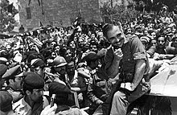
النهضة الأردنية في عهد الملك الحسين بن طلال
النهضة السياسية
شملت هذه النهضة العديد من المظاهر الدالة على التطور ، من أبرزها:
أ- الحياة النيابية والديمقراطية في عهد الملك الحسين بن طلال
تطور الحياة النيابية في الأردن في عهد الملك الحسين خلال الأعوام التالية:
في عام 1956م انتخاب المجلس النيابي الخامس.
في عام 1978م تشكيل المجلس الوطني الاستشاري.
في عام 1989م استئناف الحياة النيابية ، وإجراء الانتخابات النيابية.
ب- الميثاق الوطني عام 1991م
هو مبادئ سياسية ووطنية في الأردن ، جاءت لتعزيز مفاهيم الديمقراطية والمشاركة السياسية الشاملة.

Slide 11
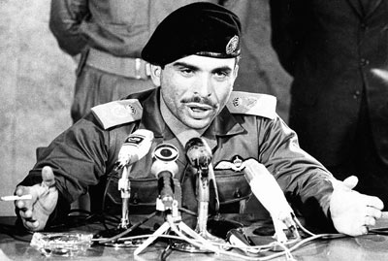
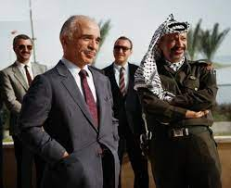
النهضة الأردنية في عهد الملك الحسين بن طلال
النهضة السياسية
ج- العلاقات الخارجية : العربية والدولية
العلاقات الخارجية للأردن في عهد الملك الحسين بن طلال
العلاقات الدولية
تقوم على احترام السيادة لكل دولة، وعدم التدخل في شؤونها الداخلية، وتبادل المصالح المشتركة والتبادل الدبلوماسي وتوطيد الأمن والسلام الدوليين.
العلاقات العربية
وقف جلالته إلى جانب الدول العربية والدفاع عنها في قضاياها كافة، وعلى رأسها القضية الفلسطينية.

Slide 12
شكرًا

